Slide 1

CSEM可控源电磁方法发展及其应用简介
报告人：宋孝吉
学校：哈尔滨工业大学数学学院
日期：2022年9月23日

Slide 2

1.历史背景
2.商业发展
2.海洋CSEM方法
参考文献：
[1] Constable S , Srnka L J . An introduction to marine controlled-source electromagnetic methods for hydrocarbon exploration[J]. Geophysics, 2007, 72(2):WA3.
[2] Macgregor L , Tomlinson J . Marine controlled-source electromagnetic methods in the hydrocarbon industry: A tutorial on method and practice[J]. Interpretation, 2014, 2(3):SH13-SH32.

Slide 3
历史背景
历史背景
海洋电磁方法的早期发展可以追溯到大约 80 年前，主要是在国防与军事方面应用发展，CSEM 方法产生于 20 世纪 80 年代对海洋岩石圈的学术研究，CSEM 方法可以获得地下电阻率结构的有价值的信息，补充了地震或其他地球物理方法获得的测量结果，逐渐发展成海上油气探测和制图的工具。

Slide 4
历史背景
Drysdale，1924：海洋电磁方法的一些最早的工作涉及军事应用，可以追溯到上世纪初的海底电缆和船只制导。
Schlumberger 等人，1934：寻找硫化矿。
Rust，1938：电磁法在油气勘探中的应用可以追溯到 20 世纪初。
Charles Cox 在 20 世纪 70 年代（斯克里普斯海洋研究所）：开创了今天用于油气勘探的深水海洋测量方法；第一次实验是在 1979 年在太平洋的一个大 洋中脊上进行的；最初动机是研究海洋岩石圈的浅层电阻。资金来自美国国防高级研究计划局，由于资助机构对正常海洋岩石圈电阻率结构的兴趣，接下来的几个实验从海脊转移到更具代表性的地壳。

Slide 5
历史背景
Martin Sinha 小组在 20 世纪 80 年代中期：开始开发海洋 CSEM 系统，他们的设 备主要基于斯克里普斯（Scripps）系统，但有一个非常重要的改进，使用了一个 中性浮力发射机天线，允许深拖发射机在海底上方约 100 米处“飞行”。
Cheesman 等人（1988）部署了水平磁偶极子-偶极子时域系统；Edwards 等人 （1985）利用悬挂在船上海底的垂直低频电发射机；但是这两种方法都传播得不够深入，不足以用于油气检测。 Yuan 和 Edwards（2000）发展了一个用于天然气水合物表征的短偏移距时域电偶极子-偶极子系统。

Slide 6
历史背景
算法发展：
早期的工作依赖于 Kraichman（1970）和 Bannister（1968，1984）的渐近解。
Chave 和 Cox,1982：发表了频域电偶极子方法的第一个广泛可用的分层模型解。
Anderson.1984：并围绕一维计算中涉及的 Hankel 变换的正交与数字滤波问题进行了一些讨论。
Edwards 和 Chave，1986；Cheesman 等人，1987：时域方法的一维解。
Flosadottir 和 Constable（1996）实现了 Anderson （1989）的快速 Hankel 变换和 Constable 等人的 Occam 反演算法 (1987) 转化 为 Chave 和 Cox 算法，产生了一个快速的一维反演代码。
Everett 和 Edwards （1993）在时域和 Unsworth 等人在频域分别给出了二维电偶极子问题的有限元数 值解（1993）。
Unsworth 和 Oldenburg,1995:提出了一种利用频域码的子空间反演方法。
MacGregor 等人,2001:第一个真实数据的二维反演是, 他修改了 Unsworth 前向代码来处理实验几何和水深测量，并实现了 OCCAM 反问题算法。
Newman 和 Alumbaugh（1995）的有限差分算法是海洋勘探界广泛使用的一种代码;Badea 等人（2001）描述了一个三维有限元算法

Slide 7
商业发展
虽然在海洋环境中使用 MT 方法的早期尝试因类似于早期 CSEM 尝试的浅水、缺乏数字设备等原因而失败，但到 1990 年代初，电磁技术被认为有助于绘制墨西哥湾的盐基， 1994 年 4 月， 基于 Scripps CSEM 接收机的原型 MT 接收机在南加州外部署，结果非常令人 鼓舞，吸引了工业界的支持来开发仪器。
20 世纪 90 年代末，勘探工作通常在 1000 米深的水中进行，埃克森美孚公司恢复了电磁法调查，挪威国家石油公司开始研究海洋 CSEM 作为油气勘探工具。
1998 年，埃克森美孚公司正在研究使用三维电磁法进行海洋 CSEM 调查设计、采集、数据处理、反演和解释。
1999 年 11 月，Steven Constable 应邀审查挪威国家石油公司的内部研究项目，使挪威国家石油公司于 2000 年底在安哥拉近海进行现场试验。

Slide 8
商业发展
在 2007 年，CSEM 市场出现了戏剧性的崩溃。造成这种情况的原因有很多。
首先，早些年的强势营销和大胆声明伴随着令 人失望的结果，客户未能从他们的 CSEM 数据中实现价值，或者提供了误导性的结果。
其次，尽管有市场宣传，但 CSEM 方法在获取方面，特别是在解释方 面仍然相对不成熟。
第三，对市场规模过于乐观的估计导致产能过剩。

Slide 9
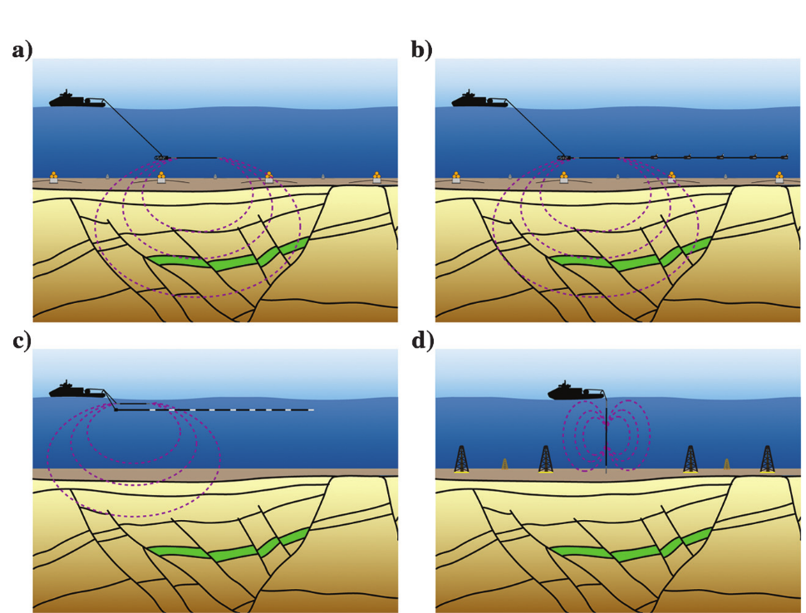
海洋CSEM方法
CSEM 示意图。(a) 具有水平拖曳源和海底部署接收器的标准 CSEM 采集。(b) 标准的变体，其中三分量接收器的 1 千米拖缆被深拖在源后面。(c) 拖缆 CSEM 采集，其中源和接收器被拖到测量船后面。（d）垂直电偶极子采集。

Slide 10
海洋CSEM方法
敏感性分析：
与通常以储层为重点的地震敏感性分析相比，评估 CSEM 勘测的敏感性不仅必须考虑储层，还必须考虑从海底到储层下方一定距离的完整结构。在进行任何敏感性分析之前构建一个全面的背景电阻率模型，在大多数情况下，必须根据该地区的先 前经验或根据其他地方类似岩性中遇到的各向异性知识来估计覆盖层的各向异性。
在非常高的频率下，目标储层对实测场的影响很大；但是，信号会迅速衰减，并且可能无法在噪声水平以上检测到。在非常低的频率下，信噪比 (S/N) 非常好，但该场无法解析小型结构。
只有低频信号才能穿透到储层。
CSEM 方法对储层本身内的各向异性的敏感性很小（Brown 等人，2012）。响应主要由背景结构中的各向异性决定。

Slide 11
海洋CSEM方法
CSEM 数据分析与反演：
三维正演模拟和反演方法：
优点：提供了真实电阻率结构的最佳近似，因为地球和源场被假设为 3D。
缺点：3D 反 演是一个耗时的过程，其运行时间大约为数周，以达到收敛的解决方案。
解决方法：使用 1D 和 2D 方法构建稳健的起始模型，以及用测井、地震或地质信 息约束反演本身，对于确保 3D 反演过程尽可能高效是至关重要的。

Slide 12
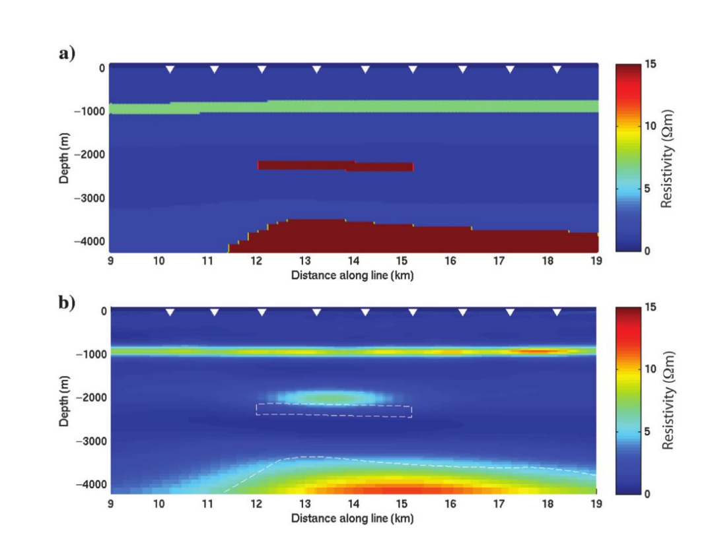
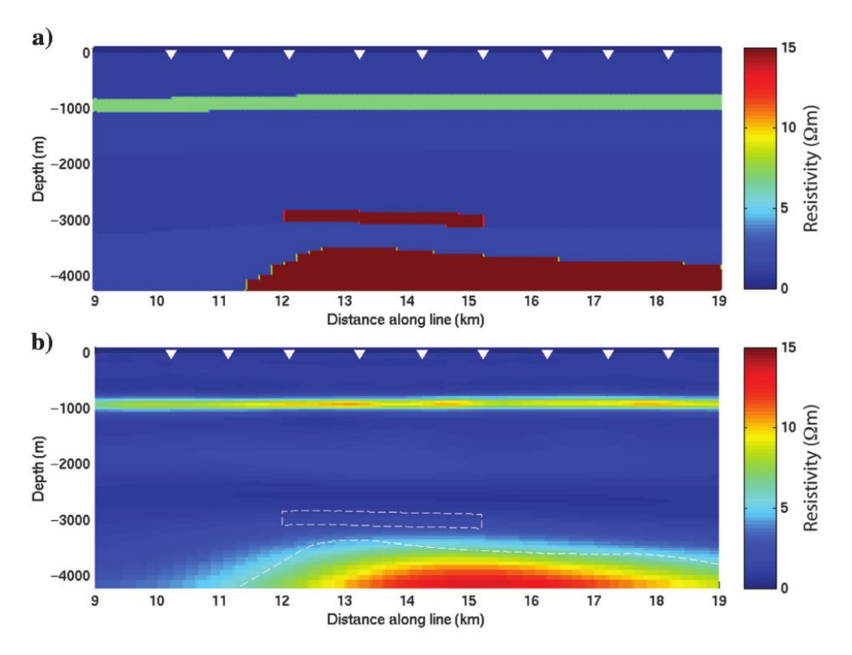
海洋CSEM方法
优点：在于它可以提供关于地下电阻率的有价值的信息。这种电阻率属性是对从地震数据 导出的更传统属性的补充，并且当在地震框架中仔细解释时，特别有助于确定储 层间隔内的饱和度。
缺点：单独采用 CSEM 数据可实现的结构分辨率较差。

Slide 13
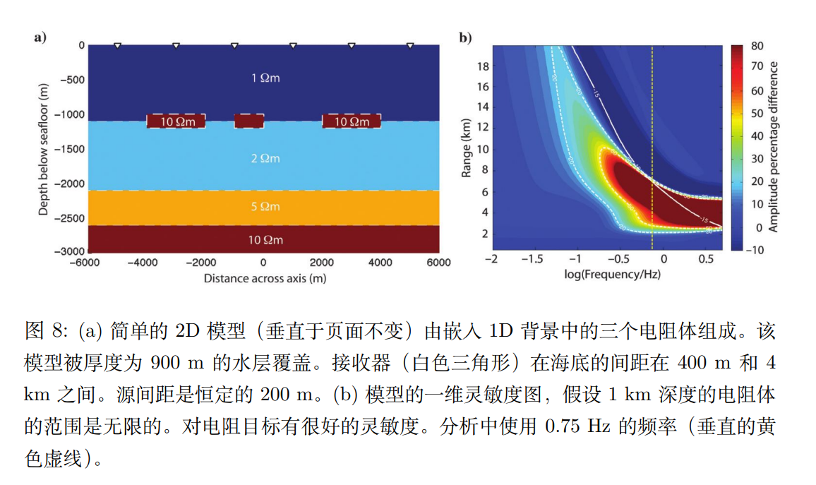
海洋CSEM方法
使用 CSEM 数据约束电各向异性：

